Slide 1
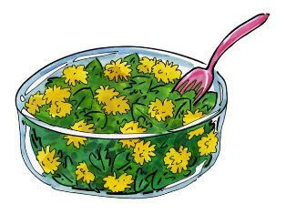
Alternativní a netradiční směry ve výživě
Hejmalová Michaela

Slide 2
Definice
jiný, zástupný, náhradní
konvenční výživa
nejednoznačná definice
všechny dlouhodobě praktikované způsoby stravování, které se zásadním a podstatným způsobem liší od obvyklé stravy na daném území

Slide 3
V čem se liší…?
vyloučení některých druhů běžných potravin (nejčastěji živočišného původu)
odlišný způsob přípravy pokrmů
výběr potravin
neobvyklé rozložení stravy během dne či nezvyklé kombinaci potravin

Slide 4
Proč…?
filozofické a ekologické důvody
náboženské důvody
zdravotní důvody
léčebné důvody
jiné důvody

Slide 5
Zdravotní výhody
většina alternativních směrů je orientována „vegetariánsky“
dostatek vlákniny
nízké množství tuku i cholesterolu
dostatek některých vitaminů (např. C, E, kyseliny listové)
dostatek některých minerálních látek (hořčík, draslík)
nízký obsah sodíku

Slide 6
Zdravotní rizika
kdo se alternativně stravuje
jaké potraviny jsou vynechávány
většinou neobsahuje dostatek energie
potraviny rostlinného původu nemají plnohodnotné bílkoviny
nedostatek některých minerálních látek – jód, železo, vápník, zinek
nedostatek některých vitaminů – B₁₂, D

Slide 7
Vegetariánství
jeden z nejstarších způsobů alternativního stravování
Pythagoras (6. stol. př. n. l.)
omezení, až vyloučení potravin živočišného původu
v ČR se stravuje vegetariánským způsobem asi 13,8 % lidí, celosvětově asi 1 miliarda

Slide 8
Formy vegetariánství
demivegetariáni, semivegetariáni (peskovegetariáni, pulovegetariáni)
laktoovovegetariáni
laktovegetariáni
ovovegetariáni
vegani (striktní vegetariáni
frutariáni (fruktariáni)
vitariáni

Slide 9
Makrobiotika
z řeckého macros = velký, bios = svět
způsob stravování úzce spojený s jednou z nejstarších filozofií světa (zen – buddhismus)
byla formulována po 2. světové válce japonským filozofem Georgem Oshawou (1893 – 1966)
nejznámějším žákem je Michio Kushi (nar. 1926)

Slide 10
Potraviny podle makrobiotiky
Makrobiotika dělí potraviny podle dvou protikladných energetických sil (energií):
potraviny se silou jin - koření, cukr, med, sůl
potraviny se silou jang - ryby, maso, vejce, drůbež a mořští živočichové
potraviny harmonické (vyvážené) - obiloviny, luštěniny, některé druhy zeleniny (kořenová a hlávková), mořské řasy, mořská sůl, za studena lisované oleje.

Slide 11
Znaky makrobiotiky
za neharmoničtější potravinu se považuje rýže
makrobiotická výživa je založena na konzumu obilovin v několika adaptačních stupních
každé sousto by se mělo před spolknutím až 100 krát přežvýkat
příjem vody je minimalizován
„biologická transmutace a transformace“
vznik poruch a nemocí je vysvětlována porušením energetických sil jin a jang
zavrhují léky a chirurgické zákroky

Slide 12
Syrová strava
konzumaci hlavně rostlinné potravy, zejména zeleniny a ovoce
potraviny se konzumují výhradně v syrovém stavu, tepelně neošetřené
výjimku tvoří pouze celozrnné pečivo, brambory a některé druhy luštěnin
důvodem požívání syrových potravin je zničení přítomných enzymů tepelnou úpravou v původní surovině a zabránit ztrátám vitaminů nebo poškození struktury vlákniny

Slide 13
Zásady
obiloviny a luštěniny se máčí, klíčením se enzymaticky zpracovávají, následně se mixují nebo melou
ovoce a zelenina se konzumuje zásadně syrová
mléko a mléčné výrobky se nahrazují obdobnými produkty ze sóji
vejce se připravuje maximálně na měkko nebo se konzumuje pouze syrový žloutek
je možno konzumovat ryby za syrova upravené marinováním v kyselém nálevu.

Slide 14
Organická (ekologická) strava
konzumace organických potravin (biopotravin)
často bývá spojena i s odporem proti přetechnizované společnosti
přírodní strava, která využívá pouze tradiční postupy zemědělské výroby s úplným vyloučením agrochemikálií

Slide 15
Biopotraviny
„biologický“, „organický“, „ekologický“ anebo předpony „bio“ či „eko“
vyrobeny kontrolovanými postupy ze surovin vyprodukovaných ekologickým zemědělstvím
bioprodukt, biopotravina
podléhají zvláštním legislativním předpisům na národní i evropské úrovni a musí být označeny příslušným logem

Slide 16
Abstinenti
žádná výživová omezení kromě zákazu konzumace alkoholických nápojů
odmítání i různých povzbudivých pochutin (např. káva nebo čaj – tea totallers)
alkohol je i v nepatrném množství škodlivý pro lidský organismus (francouzský paradox???)
abstinentství může být součástí některých jiných alternativních způsobů stravování nebo náboženských stravovacích příkazů a zákazů

Slide 17
Módní diety
dělená strava
dieta podle krevních skupin
Atkinsova dieta (low carb diet)
dieta podle glykemického indexu (GI dieta)
dieta podle Diamondových
nízkoenergetické bílkovinné diety
hladovky
beztuková dieta
jednostranné diety (jednodruhové)

Slide 18
Dělená strava
William Howard Hay (1866 – 1940)
založen na oddělování jednotlivých komponent výživy a jejich oddělený konzum
především odděluje konzumaci potravin s vysokým obsahem bílkovin (živočišná strava) a potravin s vysokým obsahem sacharidů (rostlinná strava), aby se umožnilo jejich dokonalé trávení

Slide 19
Dieta podle krevních skupin
J. D. Adamo (nar. 1956)
krevní skupina (AB0 antigen) je rozhodujícím faktorem pro náchylnost k různým chorobám, ale také k odlišné reakci na typ stravy u různých osob
příčina imunologické reakce mezi krví a trávenými potravinami - lektiny

Slide 20
Krevní skupiny
krevní skupina 0 (old) – lovec: fylogeneticky nejstarší a jedná se o potomky lovců
krevní skupina A (agrarian) – zemědělec: vznikla při přechodu člověka „lovce“ v „zemědělce“
krevní skupina B (balance) – člověk střídmý: vznikla míšením původně afrických ras v Evropě, Asii a Americe (asi 15 000 let př. n. l.)
krevní skupina AB – hybrid: fylogeneticky nejmladší, vznikla rovněž míšením ras, ale později (asi 500 – 900 př. n. l.).

Slide 21
Atkinsova dieta
Robert Coleman Atkins (1930 – 2003)
low carb diet, bezuhlovodanová dieta, bodová dieta
teorie - lidé trpící nadváhou nebo obezitou konzumují příliš mnoho sacharidů, což vede ke zvýšení produkce inzulínu, hmotnosti i pocitu hladu

Slide 22
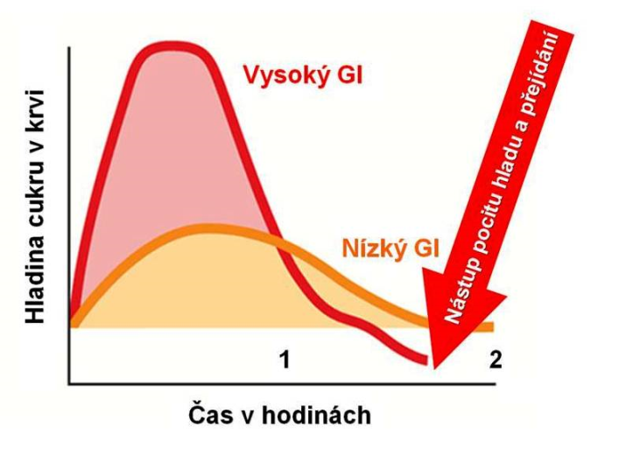
GI dieta

Slide 23
Dieta podle Diamondových
Dieta je založena na principu tří cyklů
hlavní jídla (12 – 20 hodin) – konzumace normální pestré stravy
trávení (20 – 4 hodiny)
vylučování (4 – 12 hodin) – smí se pít pouze šťáva nebo jíst pouze ovoce nebo zelenina

Slide 24
Hladovky
první tři dny se organismus vyrovnává s absencí stravy poměrně dobře za předpokladu dostatečného množství tekutin
od čtvrtého dne klesá i u zdravého člověka schopnost imunitního systému bojovat
snižuje bazální metabolismus
urychlení vzniku osteoporózy

Slide 25
Jednodruhové diety
konzumace jedné potraviny nebo jednoho druhu potravin
vajíčková, grepfruitová, jablečná, banánová apod.

Slide 26
Beztuková dieta
využívá se většinou při redukci
vyloučení v podstatě veškerého tuku ze stravy
dieta by se neměla držet déle než měsíc
tendence konzumovat místo tuků sacharidy

Slide 27
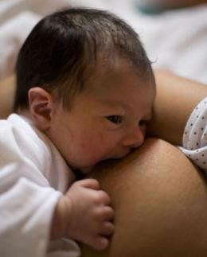
Děkuji za pozornost

